Slide 1
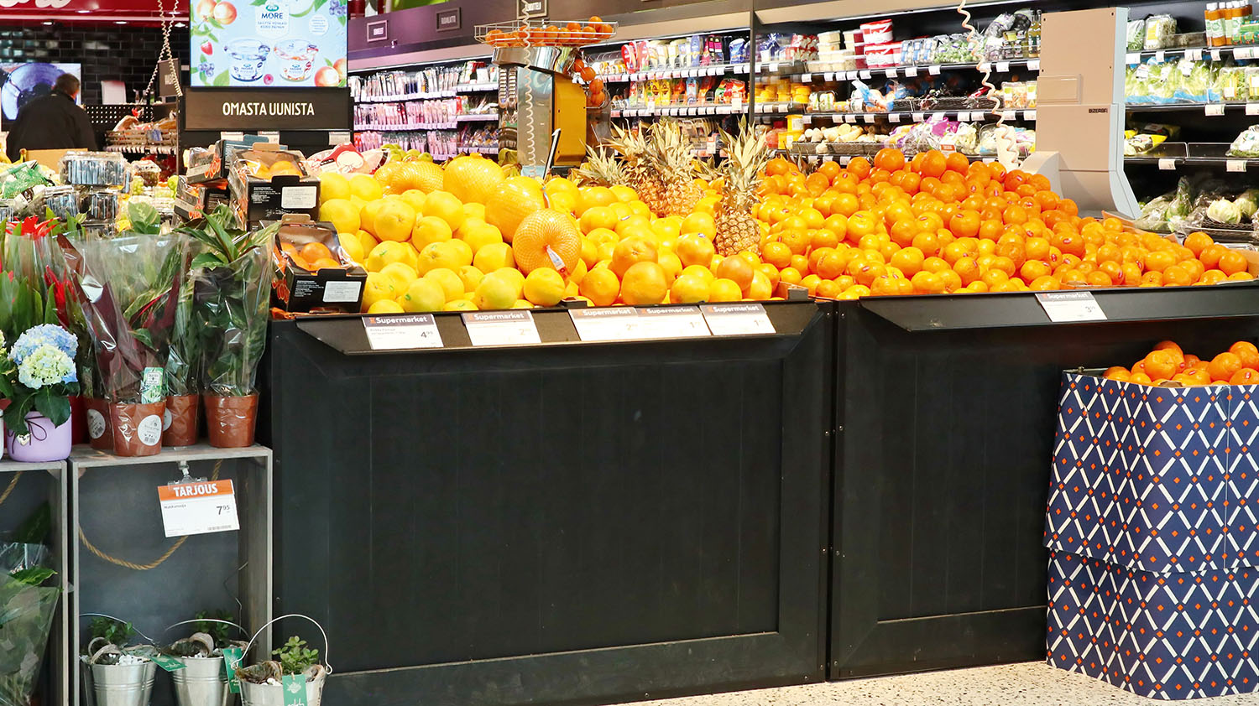
12 Kauppa- ja vaihtotase ulkoisen kaupan mittareina
Muistiinpanot

Slide 2
Mitä ovat taseet?
taseilla kuvataan ulkomaankaupan ja muun maiden välisen vaihdon tasapainoa ja kehitystä
kun vienti on tuontia suurempi, tase on ylijäämäinen
kun tuonti on vientiä suurempi, tase on alijäämäinen
laajin tase on vaihtotase, jossa tarkastellaan kaikkea maiden välistä vaihtoa

Slide 3
Vaihtotaseeseen lasketaan
kauppatase: tavaravienti ja tavaratuonti
palvelutase: palvelujen vienti ja palvelujen tuonti, etenkin matkailu
ensitulo: oman kansantalouden ulkomaille tekemien sijoitusten tuotot ja korkotulot sekä toisaalta omaan maahan tehtyjen sijoitusten tuottojen maksu ulkomaille
tulojen uudelleenjako: kansainväliset tulonsiirrot eli esim. kehitysapu ja EU-tuet

Slide 4
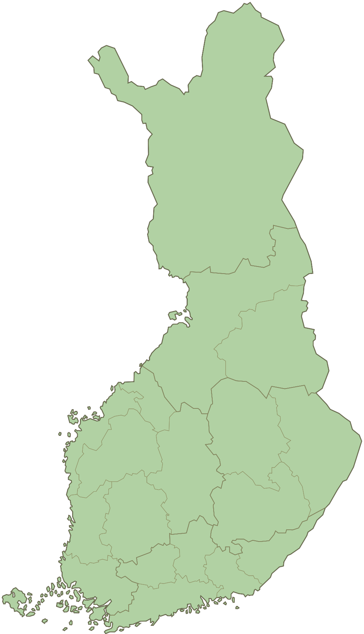
kauppatase
palvelutase
viedyt tavarat
tuodut palvelut
tuodut tavarat
palvelujen vienti
ensitulo
tulojensiirrot
Ulkomaille makse-tut korot ja tuotot
Saadut avustukset
Ulkom. korkojen ja sijoitusten tuotto
Maksettavat
avustukset
= VAIHTOTASE
Notes:
Vinkki opettajalle: Animointi etenee seuraavasti:
Kauppatase
Viedyt tavarat
Tuodut tavarat
Palvelutase
Tuodut palvelut
Palvelujen vienti
Ensitulo
Ulkomaille maksetut korot ja sijoitusten tuotot
Ulkomaisten korkojen ja sijoitusten tuotot
Tulojensiirrot saadut avustukset (esim. EU-tuki)
Maksettavat avustukset (esim. EU-jäsenmaksut, kehitysapu)

